Slide 1
Урок обучения грамоте
А
Б
.
1 класс
»

Slide 2
А Б В
МАСТЕРСКАЯ СЛОВА

Slide 3
Звуки речи

Slide 4
Гласные
а о ы у э
я ё е и ю

Slide 5
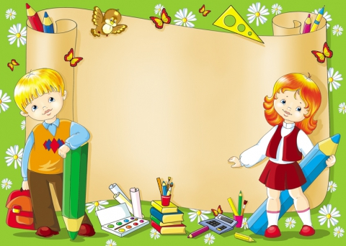
Знакомство с буквой Ц,ц
Букварь

Slide 6
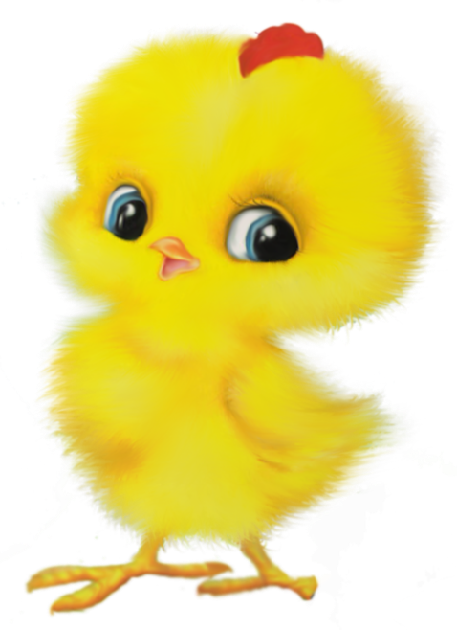
цыплёнок Цып
ц

Slide 7
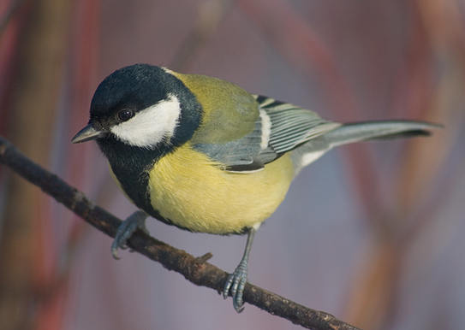
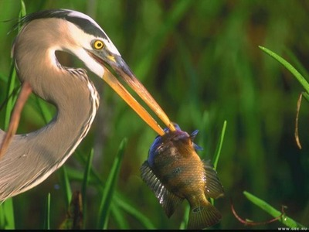
?

Slide 8
синица цапля

Slide 9
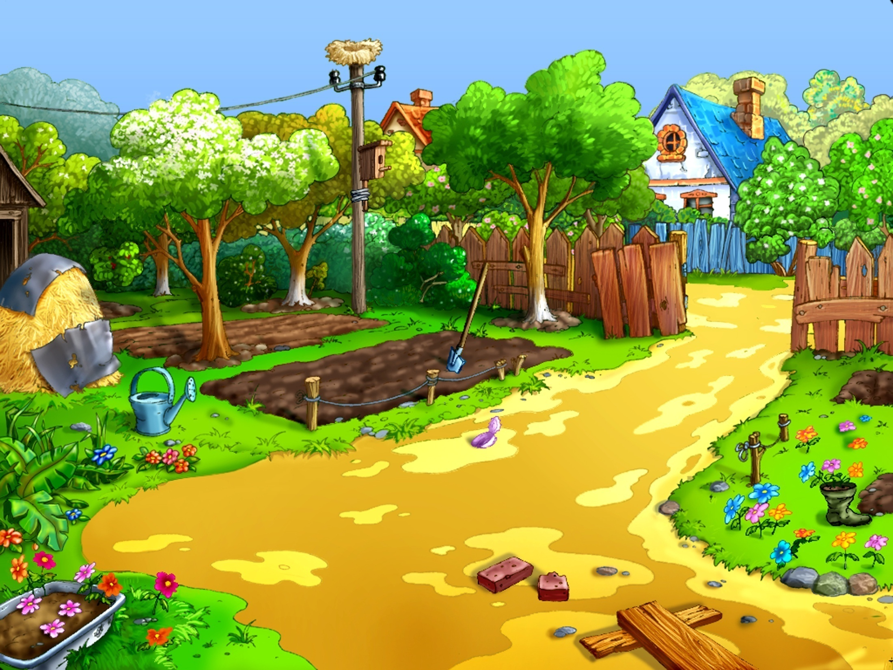

Slide 10
ц
у
о
а
ы
е
и
а
о
у
ы
и
е

Slide 11
огур
цы
молод
цы
ножни
цы
цы
сквор
цы
пти
цы
спи
цы

Slide 12
Корней Иванович Чуковский
Загадки

Slide 13
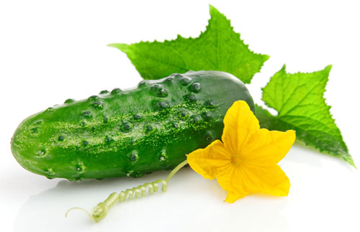
ы
о

Slide 14
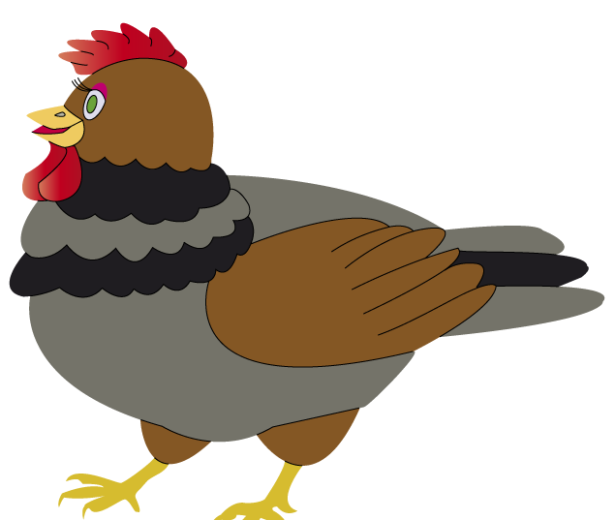
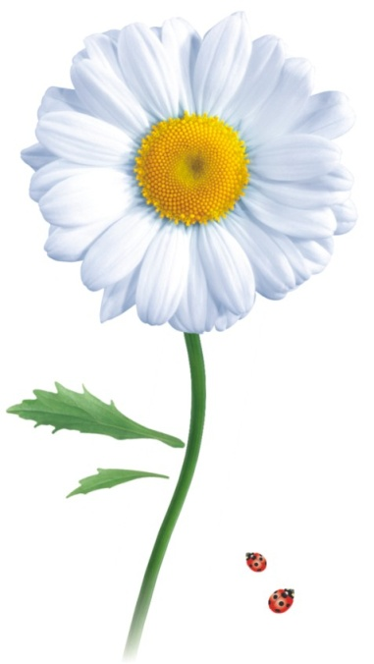
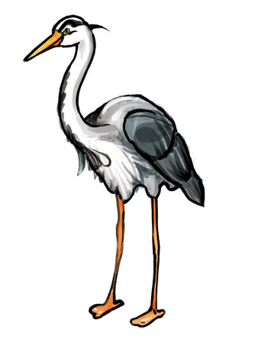
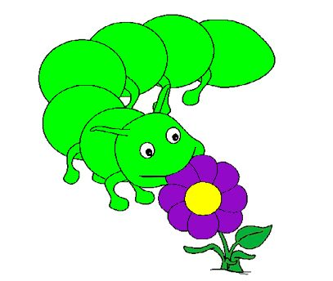
Слушаем сказку
«Цыплёнок Цып»

Slide 15
Оцени свою работу.
На уроке я был активным и
внимательным. Я всё запомнил.
Я работал хорошо. Но в некоторых
заданиях я сомневался.
Не всё получилось, как хотелось бы..
Ещё придётся потрудиться.

